Slide 1

CEN207 Veri Yapıları · Hafta 3
Yığınlar ve Kuyruklar
CEN207 Veri Yapıları — Hafta 3
Dr. Öğr. Üyesi Uğur CORUH · 2026-2027 Güz
RTEÜ Bilgisayar Mühendisliği · 2026-2027 Güz
Notes:
Konuşma notu: Bugün bilgisayar biliminin en eski, en çok kullanılan iki doğrusal yapısıyla tanışıyoruz. Yığın = yalnız bir uca dokun. Kuyruk = bir uçtan ekle, diğerinden çıkar. Bu tek kural farkı, gerisinin tamamını açıklıyor.

Slide 2
CEN207 Veri Yapıları · Hafta 3
Bugünün planı (3 saat)
Saat | Konu
1 | Yığın ADT · dizi yığını · taşma Anim 1–2 · bağlı yığın Anim 3
2 | Yığın uygulamaları: parantez, postfix, prefix, infix Anim 4–8 · özyineleme Anim 9–10
3 | Hanoi Anim 11 · kuyruk türevleri Anim 12–16 · kendini sınama
Öğrenme çıktıları: ÖÇ.1 (temel veri yapılarını açıklama) · ÖÇ.7 (doğru yapıyı seçme)
RTEÜ Bilgisayar Mühendisliği · 2026-2027 Güz
2
Notes:
Konuşma notu: On altı kısa animasyon dersin tamamını taşıyor; her biri, fikri tanıttığımız yerde, bir kez görünüyor.

Slide 3
CEN207 Veri Yapıları · Hafta 3
Bu haftanın kavramları — nerede
Kavram | Nerede
Yığın ADT'si, LIFO, push/pop | Bölüm 1
İfade algoritmaları (postfix, infix) | Bölüm 2
Özyineleme, çağrı yığını, Hanoi Kulesi | Bölüm 3–4
Kuyruk ADT'si, FIFO, dairesel kuyruk, deque | Bölüm 5
RTEÜ Bilgisayar Mühendisliği · 2026-2027 Güz
3
Notes:
Konuşma notu: Her terim ilk geçtiği yerde tam olarak tanımlanır; bu tablo yalnızca onu nerede tekrar bulacağınızı söylüyor.

Slide 4
CEN207 Veri Yapıları · Hafta 3
Kod örnekleri nasıl çalışıyor
• Her fikrin eksiksiz bir C ve Java programı var
• C: gcc -std=c11 -Wall -Wextra -o /tmp/x file.c && /tmp/x
• Java: javac -d /tmp/j File.java && java -cp /tmp/j File
• Kaynaklar: code/week-03/c/ ve code/week-03/java/
• Her programın beklenen çıktısı hafta notlarında var
RTEÜ Bilgisayar Mühendisliği · 2026-2027 Güz
4
Notes:
Konuşma notu: Canlı denemek isteyenler şimdi bir terminal açsın; bugünkü her kod parçası tam olarak gösterildiği gibi derlenip çalışır.

Slide 5
CEN207 Veri Yapıları · Hafta 3
Hafta 1–2'den köprü
• Hafta 1–2 size iki araç verdi: işaretçiler/bellek ve bağlı liste
• Bu hafta ikisini de, sürekli, yeni biçimlerde kullanıyor
• Bu haftanın yeni fikri: bir yapıya nereden dokunabileceğinizi kısıtlamak
RTEÜ Bilgisayar Mühendisliği · 2026-2027 Güz
5
Notes:
Konuşma notu: Bellek hakkında yeni hiçbir şey gerekmiyor bugün — yalnızca hangi uca dokunabileceğinize dair yeni kurallar var.

Slide 6
CEN207 Veri Yapıları · Hafta 3
Tekrar — Hafta 1: işaretçiler ve bellek
• int *p bir sayı değil, bir adres tutar
• malloc işletim sisteminden kutu ister; free geri verir
• free'i unutmak → bellek sızıntısı
• free'den sonra kullanmak → sarkan işaretçi
RTEÜ Bilgisayar Mühendisliği · 2026-2027 Güz
6
Notes:
Konuşma notu: Bugün malloc ve free'i yeniden kullanacağız; unutulan bir free'nin tam olarak nerede ısırdığını göstereceğiz.

Slide 7
CEN207 Veri Yapıları · Hafta 3
Tekrar — Hafta 2: bağlı listeler
• Bağlı liste, düğümlerden oluşan bir zincirdir
• Her düğüm: bir değer + sonraki düğümü gösteren işaretçi
• Ekleme/çıkarma birkaç işaretçiyi yeniden bağlar — kaydırma yok
• Bugünün bağlı yığını/kuyruğu tam olarak bu fikri kullanır
RTEÜ Bilgisayar Mühendisliği · 2026-2027 Güz
7
Notes:
Konuşma notu: Bugünün tek yeni parçası, zincirin hangi ucuna/uçlarına dokunabileceğinizi kısıtlamak.

Slide 8
CEN207 Veri Yapıları · Hafta 3
Haftanın haritası — tek kural
• Yığın ve kuyruk ikisi de doğrusal yapılardır
• Bir yığın yalnız bir ucuna dokunmanıza izin verir
• Bir kuyruk sizi bir uçtan eklemeye, diğerinden çıkarmaya zorlar
• Bu tek kural farkı, her yapının ne için iyi olduğunu belirler
RTEÜ Bilgisayar Mühendisliği · 2026-2027 Güz
8
Notes:
Konuşma notu: Sınıfa sorun: bir kuyrukta en önce gelenler hangi uçta oturur? Önde — ve bütün fikir bu.

Slide 9
CEN207 Veri Yapıları · Hafta 3
Haftanın haritası — tek bakışta
Yığın konuları | Kuyruk konuları
Dizi yığını, bağlı yığın | Dizi kuyruğu, dairesel kuyruk
Parantez, postfix, infix | Bağlı liste ile kuyruk
Özyineleme, çağrı yığını | Deque, çok seviyeli kuyruk
Hanoi Kulesi | —
RTEÜ Bilgisayar Mühendisliği · 2026-2027 Güz
9
Notes:
Konuşma notu: Haritadaki her kutu aşağıda kendi slaytlarını alıyor; çoğunun yanında kısa bir animasyon ve eksiksiz bir C/Java programı var.

Slide 10
CEN207 Veri Yapıları · Hafta 3
1. Yığın: Son Giren, İlk Çıkar
RTEÜ Bilgisayar Mühendisliği · 2026-2027 Güz
10
Notes:
Konuşma notu: Bölüm 1, yığını sıfırdan kurar: önce dizi sürümü, sonra bağlı sürüm, ikisi de aynı küçük arayüzle.

Slide 11
CEN207 Veri Yapıları · Hafta 3
Başlangıç sorusu
Art arda üç web sayfası ziyaret edin, sonra Geri'ye üç kez tıklayın.
Sırasıyla sayfa 2'ye, sonra sayfa 1'e inersiniz, sonra hiçbir yere. Ziyaret edilen son sayfa, tekrar ziyaret edilen ilk sayfadır.
RTEÜ Bilgisayar Mühendisliği · 2026-2027 Güz
11
Notes:
Konuşma notu: Sorun: bu "geçmiş" özelliğini yalnızca bir dizi ya da bağlı listeyle nasıl kurarsınız? Cevap geliyor.

Slide 12
CEN207 Veri Yapıları · Hafta 3
Kısa bir tarihçe
• 1950'lerin sonu: "yığın", "push", "pop" zaten CS literatüründe
• 1957 — Bauer ve Samelson (Münih) donanımsal bir yığın patentler
• 1946 — Turing, ACE bilgisayarında benzer bir fikir kullanmıştı
• Bilgisayar biliminin en eski fikirlerinden biri — hâlâ her programda
RTEÜ Bilgisayar Mühendisliği · 2026-2027 Güz
12
Notes:
Konuşma notu: Şu anda bilgisayarınızın yaptığı her fonksiyon çağrısı, tam olarak bu erken makineler gibi, hâlâ bir yığın kullanıyor.

Slide 13
CEN207 Veri Yapıları · Hafta 3
Sezgi — bir tabak yığını
• Bir tabağı yalnız en üstten alın
• Bir tabağı yalnız en üste koyun
• Üstündekileri kaldırmadan ortadan bir tabak çekemezsiniz
• En son konan tabak, çıkarılan ilk tabaktır — LIFO
RTEÜ Bilgisayar Mühendisliği · 2026-2027 Güz
13
Notes:
Konuşma notu: LIFO = Son Giren, İlk Çıkar. Bugünkü her işlem için bu yemekhane resmini aklınızda tutun.

Slide 14
CEN207 Veri Yapıları · Hafta 3
Üç işlem
• push — en üste yeni bir eleman koy
• pop — en üstteki elemanı çıkar ve döndür
• peek (ya da top) — çıkarmadan en üste bak
• Üçü de yalnız bir uca dokunur
RTEÜ Bilgisayar Mühendisliği · 2026-2027 Güz
14
Notes:
Konuşma notu: Bu üç kısa ad her dilde ve her ders kitabında standarttır; şimdi öğrenin, hiç değişmezler.

Slide 15
CEN207 Veri Yapıları · Hafta 3
Yığın ADT'si
İşlem | Ne yapar | Ön koşul | Karmaşıklık
push(x) | x'i en üste ekle | dolu değil (dizi) | O(1)
pop() | En üstü çıkar/döndür | boş değil | O(1)
peek() | En üstü döndür, tut | boş değil | O(1)
isEmpty() | sıfır eleman mı? | yok | O(1)
RTEÜ Bilgisayar Mühendisliği · 2026-2027 Güz
15
Notes:
Konuşma notu: Bir ADT, bir yapının neyi yaptığını tanımlar, nasıl yaptığını değil — bu tablo, dizi ya da bağlı liste olmasından bağımsız geçerli.

Slide 16
CEN207 Veri Yapıları · Hafta 3
Dizi ile yığın — fikir
• Sabit boyutlu bir data[CAP] dizisi ayır
• Tek bir tamsayı tut, top: en üstteki hücrenin indisi
• Boş yığın: top == -1 — "henüz üst yok"
• push: top++, yaz; pop: oku, top--
RTEÜ Bilgisayar Mühendisliği · 2026-2027 Güz
16
Notes:
Konuşma notu: Bellekte başka hiçbir şey yer değiştirmez — yalnızca tek bir tamsayı olan top değişir.

Slide 17
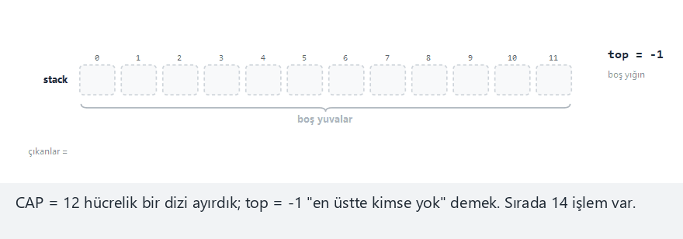
CEN207 Veri Yapıları · Hafta 3
Array stack: push and pop
RTEÜ Bilgisayar Mühendisliği · 2026-2027 Güz
17
Notes:
Konuşma notu: Normal örnek: 10 push (12, 7, 25, 3, 18, 9, 30, 14, 5, 21), sonra 4 pop — top ve dizinin bir adımda bir güncellendiğini izleyin.

Slide 18
CEN207 Veri Yapıları · Hafta 3
Kod — push()
bool push(int x) {
if (top == CAP - 1) return false;
top = top + 1;
data[top] = x;
return true;
}
RTEÜ Bilgisayar Mühendisliği · 2026-2027 Güz
18
Notes:
Konuşma notu: Önce denetle, doluysa reddet, sonra iki yazma — top kayar, değer yerine oturur. Her zaman iki adım.

Slide 19
CEN207 Veri Yapıları · Hafta 3
Kod — pop()
bool pop(int *out) {
if (top == -1) return false;
*out = data[top];
top = top - 1;
return true;
}
RTEÜ Bilgisayar Mühendisliği · 2026-2027 Güz
19
Notes:
Konuşma notu: push ile aynı biçim, aynası: boşu denetle, en üst hücreyi oku, top'u aşağı kaydır.

Slide 20
CEN207 Veri Yapıları · Hafta 3
Beklenen çıktı
push(12) -> true [top = 0]
push(21) -> true [top = 9]
pop() -> 21 [top = 8]
pop() -> 5 [top = 7]
pop() -> 14 [top = 6]
pop() -> 30 [top = 5]
RTEÜ Bilgisayar Mühendisliği · 2026-2027 Güz
20
Notes:
Konuşma notu: En son itilen (21) ilk geri gelir, sonra 5, 14, 30 — son giren, ilk çıkar.

Slide 21
CEN207 Veri Yapıları · Hafta 3
Neden her işlem O(1)
• push/pop, sabit sayıda adım atar
• Bir koşul denetimi, top'un bir hareketi, bir dizi erişimi
• Yığında 1 eleman ya da bir milyon olsun fark etmez
• Hiçbir döngü diğer elemanlara dokunmaz
RTEÜ Bilgisayar Mühendisliği · 2026-2027 Güz
21
Notes:
Konuşma notu: Bu sabit-zaman garantisi yığının bütün amacı — ortaya erişmek başka bir yapı gerektirir.

Slide 22
CEN207 Veri Yapıları · Hafta 3
Taşma ve alttan taşma — soru
Bir dizinin sabit bir boyutu var. Dolu bir yığına push, boş bir yığından pop yapılırsa ne olur?
Doğru bir yığın önce denetlemeli ve reddetmelidir.
RTEÜ Bilgisayar Mühendisliği · 2026-2027 Güz
22
Notes:
Konuşma notu: C'de dizi sınırları dışına yazmak dostane bir hata vermez — yakındaki belleği sessizce bozar.

Slide 23
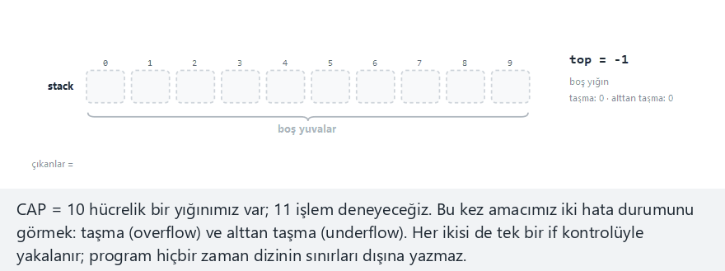
CEN207 Veri Yapıları · Hafta 3
Stack overflow and underflow
RTEÜ Bilgisayar Mühendisliği · 2026-2027 Güz
23
Notes:
Konuşma notu: 10 hücreli bir yığına 11 push (son push taşar), sonra 13 pop (boşalınca alttan taşar) — iki denetimin de ateşlenişini izleyin.

Slide 24
CEN207 Veri Yapıları · Hafta 3
Sık yapılan hatalar (dizi yığını)
• top == CAP denetlemek, top == CAP - 1 yerine
• Önce isEmpty denetlemeden pop yapmak
• push'un bool dönüş değerini yok saymak
RTEÜ Bilgisayar Mühendisliği · 2026-2027 Güz
24
Notes:
Konuşma notu: Geçerli indisler 0..CAP-1 arasıdır, yığın top CAP-1'e ulaştığı an dolar, bir adım sonra değil.

Slide 25
CEN207 Veri Yapıları · Hafta 3
Mini soru
top = -1, "boş" için neden top = 0'dan daha iyi bir seçim?
RTEÜ Bilgisayar Mühendisliği · 2026-2027 Güz
25
Notes:
Konuşma notu: Cevabı açıklamadan önce sınıfın yanıtlamasına izin verin — indis 0 gerçek, geçerli bir hücredir.

Slide 26
CEN207 Veri Yapıları · Hafta 3
Yanıt
İndis 0 geçerli bir hücredir. top = 0 "boş" anlamına gelseydi, boş bir yığınla indis 0'da tek elemanı olan bir yığını ayırt edemezdiniz.
RTEÜ Bilgisayar Mühendisliği · 2026-2027 Güz
26
Notes:
Konuşma notu: -1 geçerli bir indis olmadığı için yalnızca "hiç eleman yok" anlamına gelebilir.

Slide 27
CEN207 Veri Yapıları · Hafta 3
Hiç taşmayan bir yığın
• Dizi ile yığının sert bir tavanı var: CAP
• Bağlı liste ile yığın: her eleman kendi düğümü
• top artık bir indis değil, bir işaretçi
• push ayırır; pop serbest bırakır
RTEÜ Bilgisayar Mühendisliği · 2026-2027 Güz
27
Notes:
Konuşma notu: Tam olarak Hafta 2'deki aynı düğüm-ve-işaretçi fikri, yalnız bir uca dokunmakla sınırlandırılmış.

Slide 28
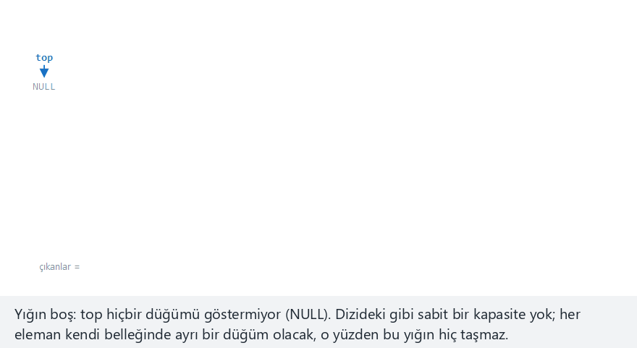
CEN207 Veri Yapıları · Hafta 3
Linked-list stack: push and pop
RTEÜ Bilgisayar Mühendisliği · 2026-2027 Güz
28
Notes:
Konuşma notu: malloc'un bir düğüm oluşturduğunu, sonra üç işaretçi güncellemesinin top'u taşıdığını izleyin — hiçbir yerde kapasite sınırı yok.

Slide 29
CEN207 Veri Yapıları · Hafta 3
Kod — struct Node + push()
typedef struct Node {
int data;
struct Node *next;
} Node;
Node *top = NULL;
void push(int x) {
Node *n = malloc(sizeof(Node));
n->data = x;
n->next = top;
top = n;
}
RTEÜ Bilgisayar Mühendisliği · 2026-2027 Güz
29
Notes:
Konuşma notu: Yeni düğüm eski en üstü gösterir, sonra top yeni düğüme taşınır — her zaman üç atama.

Slide 30
CEN207 Veri Yapıları · Hafta 3
Kod — pop()
bool pop(int *out) {
if (top == NULL) return false;
Node *tmp = top;
*out = tmp->data;
top = top->next;
free(tmp);
return true;
}
RTEÜ Bilgisayar Mühendisliği · 2026-2027 Güz
30
Notes:
Konuşma notu: tmp, top zaten ilerledikten sonra değerini okuyup serbest bırakabilmek için eski en üstü tam gereken süre kadar tutar.

Slide 31
CEN207 Veri Yapıları · Hafta 3
push neden hâlâ O(1)
• Tek, sabit boyutlu düğüm için malloc sabit zamanlı
• Kaç düğüm zaten var olduğuna bağlı değil
• Var olan elemanlar üzerinde döngü yok
• Bedel: düğüm başına bir işaretçi (next), dizide sıfır
RTEÜ Bilgisayar Mühendisliği · 2026-2027 Güz
31
Notes:
Konuşma notu: Sınırsız kapasitenin bedeli, eleman başına biraz fazla bellek ve daha kötü önbellek yerelliği.

Slide 32
CEN207 Veri Yapıları · Hafta 3
Sık yapılan hatalar (bağlı yığın)
• pop'ta free(tmp)'i unutmak — yavaş bellek sızıntısı
• free edilmiş bir işaretçiyi kullanmak — tanımsız davranış
• Java: eski bir referansı tutmak çöp toplamayı engeller
RTEÜ Bilgisayar Mühendisliği · 2026-2027 Güz
32
Notes:
Konuşma notu: free(tmp); return tmp->data; zaten geri verilmiş belleği okur — bazen "çalışır", bazen çöker.

Slide 33
CEN207 Veri Yapıları · Hafta 3
Dizi vs. bağlı liste yığını
 | Dizi yığını | Bağlı yığın
Kapasite | Sabit, taşabilir | Bellekle sınırlı
Ekstra bellek | Yok | Düğüm başına 1 işaretçi
Önbellek davranışı | Bitişik, hızlı | Dağınık, daha yavaş
RTEÜ Bilgisayar Mühendisliği · 2026-2027 Güz
33
Notes:
Konuşma notu: Her iki yönde de push ve pop O(1); fark hız sınıfı değil, kapasite ve bellek yerelliği.

Slide 34
CEN207 Veri Yapıları · Hafta 3
Mini soru
CAP = 8. 5 push ve 2 pop'tan sonra top nedir?
RTEÜ Bilgisayar Mühendisliği · 2026-2027 Güz
34
Notes:
Konuşma notu: Her push top'a 1 ekler, her pop 1 çıkarır — aritmetiği birlikte yapın.

Slide 35
CEN207 Veri Yapıları · Hafta 3
Yanıt
-1 + 5 - 2 = 2. Üç eleman kalır (indis 0, 1, 2), ve top == 2.
RTEÜ Bilgisayar Mühendisliği · 2026-2027 Güz
35
Notes:
Konuşma notu: Bu, az önce okuduğumuz push/pop kodunun bir adımda bir yaptığı tam olarak bu hesap.

Slide 36
CEN207 Veri Yapıları · Hafta 3
2. Yığın Uygulamaları: İfadeler
RTEÜ Bilgisayar Mühendisliği · 2026-2027 Güz
36
Notes:
Konuşma notu: Aynı küçük yığın arayüzü üzerine kurulu üç klasik algoritma: parantez denetimi, postfix değerlendirme, infix'i postfix'e çevirme.

Slide 37
CEN207 Veri Yapıları · Hafta 3
Infix bilgisayar için neden can sıkıcı
• A + B * C — * mi önce hesaplanır? Öncelik gerekir
• İki başka yazım, işleci öyle taşır ki değerlendirme
sırasında hiçbir öncelik kuralı gerekmez
RTEÜ Bilgisayar Mühendisliği · 2026-2027 Güz
37
Notes:
Konuşma notu: Sınıfa A + B * C'yi elle hesaplattırın — herkes fark etmeden önceliği uygular.

Slide 38
CEN207 Veri Yapıları · Hafta 3
Kısa bir tarihçe
• 1920'ler — Polonyalı mantıkçı Jan Łukasiewicz,
prefix ("Polish") ve postfix ("Reverse Polish") yazımı tanıtır
• HP hesap makineleri sayesinde ünlenir: parantez tuşu gerekmez
• Küçük bir yığın makinesiyle değerlendirilir — birazdan kuracağınız
RTEÜ Bilgisayar Mühendisliği · 2026-2027 Güz
38
Notes:
Konuşma notu: RPN hesap makineleri bugün hâlâ satılıyor; sıradaki slaytlardaki algoritma, içlerinde çalışanın ta kendisi.

Slide 39
CEN207 Veri Yapıları · Hafta 3
Üç yazım
Yazım | İşlecin yeri | A + B * C
Infix | İşlenenler arasında | A + B * C
Postfix (RPN) | Her iki işlenenden sonra | A B C * +
Prefix (Polish) | Her iki işlenenden önce | + A * B C
RTEÜ Bilgisayar Mühendisliği · 2026-2027 Güz
39
Notes:
Konuşma notu: Postfix ve prefix, değerlendirme sırasında ne parantez ne öncelik tablosu ister — bu iş zaten bir kez yapıldı.

Slide 40
CEN207 Veri Yapıları · Hafta 3
Parantez dengesi — soru
{([])(]} geçerli biçimde iç içe mi?
Her kapanan, hâlâ açık olan en son açılan parantezle eşleşmelidir.
RTEÜ Bilgisayar Mühendisliği · 2026-2027 Güz
40
Notes:
Konuşma notu: "En son açılan" ifadesi herkesin aklına hemen bir yığın getirmeli — bu cümle algoritmanın ta kendisi.

Slide 41
CEN207 Veri Yapıları · Hafta 3
Kural
• Dizgiyi bir kez tara
• Her açan: it (push)
• Her kapanan: çek (pop), eşleşmeli
• Kapanan geldiğinde yığın boşsa → dengesiz
• Sonunda yığın boş değilse → dengesiz
RTEÜ Bilgisayar Mühendisliği · 2026-2027 Güz
41
Notes:
Konuşma notu: Üç ayrı başarısızlık yolu; doğru bir denetleyici yalnız ilkini değil, üçünü de yakalamalı.

Slide 42
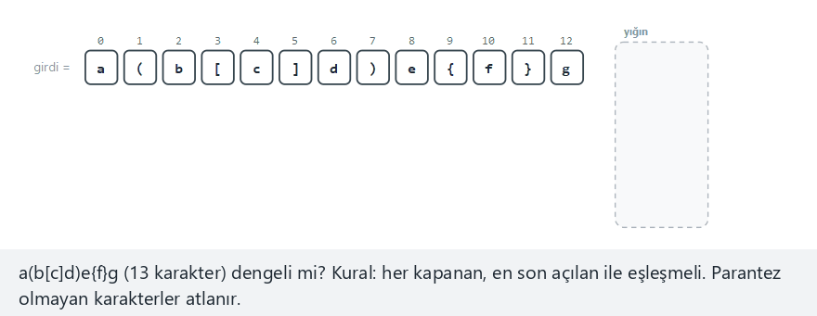
CEN207 Veri Yapıları · Hafta 3
Checking brackets with a stack
RTEÜ Bilgisayar Mühendisliği · 2026-2027 Güz
42
Notes:
Konuşma notu: Uyumsuzluğu izleyin: tepede `(` varken bir `]` gelir — eşleşme yok, hemen reddet.

Slide 43
CEN207 Veri Yapıları · Hafta 3
Kod — matches()
static bool matches(char open, char close) {
return (open == '(' && close == ')') ||
(open == '[' && close == ']') ||
(open == '{' && close == '}');
}
RTEÜ Bilgisayar Mühendisliği · 2026-2027 Güz
43
Notes:
Konuşma notu: Küçük bir yardımcı: bu kapanan, bu açanla eşleşiyor mu?

Slide 44
CEN207 Veri Yapıları · Hafta 3
Kod — balanced()
bool balanced(const char *s) {
char st[100]; int top = -1;
for (int i = 0; s[i] != '\0'; i++) {
char c = s[i];
if (c == '(' || c == '[' || c == '{') {
st[++top] = c;
} else if (c == ')' || c == ']' || c == '}') {
if (top == -1) return false;
char o = st[top--];
if (!matches(o, c)) return false;
}
}
return top == -1;
}
RTEÜ Bilgisayar Mühendisliği · 2026-2027 Güz
44
Notes:
Konuşma notu: İnsanların en çok unuttuğu tam olarak son satır: dizgi, yığında hâlâ eşleşmemiş açanlarla bitebilir.

Slide 45
CEN207 Veri Yapıları · Hafta 3
Karmaşıklık
Her karaktere tam olarak bir kez bakılır, her yığın işlemi O(1) → balanced O(n) çalışır.
En kötü durum bellek: O(n) — tamamı açan bir dizgi.
RTEÜ Bilgisayar Mühendisliği · 2026-2027 Güz
45
Notes:
Konuşma notu: Tek geçiş, tek yığın, tamam — bugün göreceğimiz hemen her yığın algoritması bu biçimde.

Slide 46
CEN207 Veri Yapıları · Hafta 3
Tuzak — dengesiz olmanın üç yolu
1. Kapanan gelir, tepe eşleşmez — (]
2. Kapanan gelir, yığın zaten boş — )
3. Dizgi biter, yığın boş değil — (()
RTEÜ Bilgisayar Mühendisliği · 2026-2027 Güz
46
Notes:
Konuşma notu: Sık bir hata: yalnız 1. durumu denetleyip son `return top == -1;`'i unutmak.

Slide 47
CEN207 Veri Yapıları · Hafta 3
Mini soru
((A+B), balanced tarafından kabul edilir mi? Neden?
RTEÜ Bilgisayar Mühendisliği · 2026-2027 Güz
47
Notes:
Konuşma notu: Tek bir eşleşmemiş açan parantez — sonunda yığının neye benzediğini adım adım izleyin.

Slide 48
CEN207 Veri Yapıları · Hafta 3
Yanıt
Hayır. Her ( itilir, dizgi yığında hâlâ biri varken biter — top == -1 yanlıştır, bu yüzden balanced doğru biçimde false döndürür.
RTEÜ Bilgisayar Mühendisliği · 2026-2027 Güz
48
Notes:
Konuşma notu: Bu, önceki slayttaki tam olarak 3. başarısızlık durumu.

Slide 49
CEN207 Veri Yapıları · Hafta 3
Postfix değerlendirme — soru
5 3 + 8 2 - * 6 + 12 -, (5+3)*(8-2)=48, 48+6=54, 54-12=42 olarak değerlendirilmeli.
Hiçbir öncelik kuralı gerekmiyor — yalnız bir tarama.
RTEÜ Bilgisayar Mühendisliği · 2026-2027 Güz
49
Notes:
Konuşma notu: Animasyon çalışmadan önce sınıfa sonucu tahmin ettirin.

Slide 50
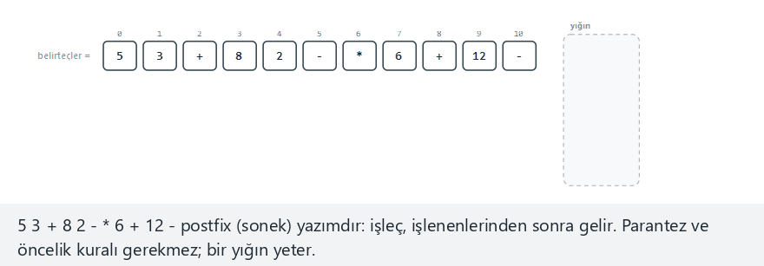
CEN207 Veri Yapıları · Hafta 3
Evaluating a postfix expression
RTEÜ Bilgisayar Mühendisliği · 2026-2027 Güz
50
Notes:
Konuşma notu: Her sayı itilir; her işleç iki değeri çeker, kendini uygular, sonucu geri iter.

Slide 51
CEN207 Veri Yapıları · Hafta 3
Kod — apply()
static int apply(char op, int a, int b) {
switch (op) {
case '+': return a + b;
case '-': return a - b;
case '*': return a * b;
case '/': return a / b;
default: return 0;
}
}
RTEÜ Bilgisayar Mühendisliği · 2026-2027 Güz
51
Notes:
Konuşma notu: Küçük bir dağıtıcı — şaşırtıcı bir şey yok, yalnızca dört aritmetik işleç.

Slide 52
CEN207 Veri Yapıları · Hafta 3
Kod — eval_postfix()
int eval_postfix(char *tok[], int n) {
int st[100]; int top = -1;
for (int i = 0; i < n; i++) {
char *t = tok[i];
if (isdigit(t[0])) {
st[++top] = atoi(t);
} else {
int b = st[top--];
int a = st[top--];
st[++top] = apply(t[0], a, b);
}
}
return st[top];
}
RTEÜ Bilgisayar Mühendisliği · 2026-2027 Güz
52
Notes:
Konuşma notu: b önce çıkar (sağ işlenen), a ikinci (sol işlenen) — sıra, eksi ve bölmede önemli.

Slide 53
CEN207 Veri Yapıları · Hafta 3
Karmaşıklık
Belirteç sayısında O(n): her belirteç en çok bir kez itilir, en çok bir kez çekilir.
RTEÜ Bilgisayar Mühendisliği · 2026-2027 Güz
53
Notes:
Konuşma notu: Hesap makineleri ve derleyiciler ifadeleri gerçek zamanlı, tam olarak böyle, dev girdilerde değerlendirir.

Slide 54
CEN207 Veri Yapıları · Hafta 3
Tuzak — işlenen sırası önemli
8 2 -, 8 - 2 demektir. İlk çekilen (b) sağ işlenendir; ikinci çekilen (a) sol. Yer değiştirirseniz 2 - 8 hesaplarsınız.
RTEÜ Bilgisayar Mühendisliği · 2026-2027 Güz
54
Notes:
Konuşma notu: Bu, öğrencilerin bu algoritmada yazdığı en sık hata.

Slide 55
CEN207 Veri Yapıları · Hafta 3
Mini soru
eval_postfix neden yalnız tek yığına ihtiyaç duyarken, sıradaki to_postfix ayrıca bir çıktı alanına da ihtiyaç duyar?
RTEÜ Bilgisayar Mühendisliği · 2026-2027 Güz
55
Notes:
Konuşma notu: Her algoritmanın sonunda gerçekte ne ürettiğini düşünün.

Slide 56
CEN207 Veri Yapıları · Hafta 3
Yanıt
Değerlendirme iki işleneni ve bir işleci hemen tek bir sayıya çökertir — hatırlanacak fazladan bir şey yok. Dönüştürme yalnız sembolleri yeniden sıralar, bu yüzden onları biriktirecek bir yere ihtiyaç duyar.
RTEÜ Bilgisayar Mühendisliği · 2026-2027 Güz
56
Notes:
Konuşma notu: Bu ayrım — değerleri çökertmek ile sembolleri yeniden sıralamak — yavaşça tekrarlanmaya değer.

Slide 57
CEN207 Veri Yapıları · Hafta 3
Bir prefix ifadeyi değerlendirme
• İşleç, işlenenlerinden önce gelir: + A B
• Postfix'le aynı fikir, ama sağdan sola taranır
• İlk çekilen değer artık sol işlenendir
RTEÜ Bilgisayar Mühendisliği · 2026-2027 Güz
57
Notes:
Konuşma notu: Prefix, her açıdan postfix'in ayna görüntüsüdür — tarama yönü, ve ilk çıkan işlenen.

Slide 58
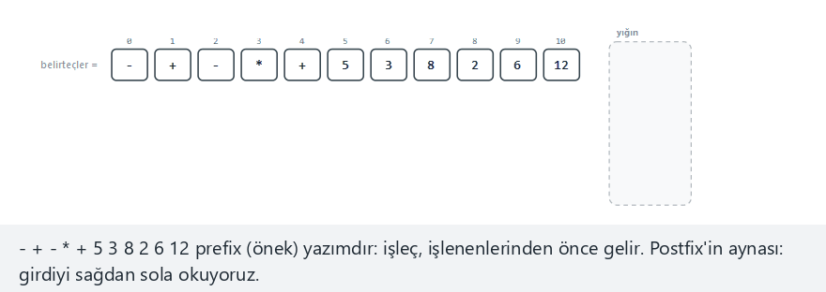
CEN207 Veri Yapıları · Hafta 3
Bir prefix ifadeyi değerlendirme
RTEÜ Bilgisayar Mühendisliği · 2026-2027 Güz
58
Notes:
Konuşma notu: Normal örnek: 11 belirteç, hatasız. "Zor" örnek aslında hata verir — daha fazla belirteç otomatik olarak geçerli bir ifade demek değildir.

Slide 59
CEN207 Veri Yapıları · Hafta 3
Prefix vs. postfix — ayna
• Sağdan sola tara, soldan sağa değil
• Önce sol işleneni çek, sonra sağı
• Aynı O(n) karmaşıklık, aynı hata denetimleri (sıfıra bölme, çok az/çok işlenen)
RTEÜ Bilgisayar Mühendisliği · 2026-2027 Güz
59
Notes:
Konuşma notu: Çekme sırasını tersine çevirmek, değişmeli olmayan her işleci (eksi, bölme) sessizce bozar.

Slide 60
CEN207 Veri Yapıları · Hafta 3
Infix'ten postfix'e — fikir
• İnsanlar infix yazar; değerlendiricimiz postfix ister
• Tren makası algoritması (shunting-yard, Dijkstra) —
yük vagonlarını yeniden sıralayan istasyonlardan
• İşleç tutan ikinci bir yığın, önceliği bir kerede çözer
RTEÜ Bilgisayar Mühendisliği · 2026-2027 Güz
60
Notes:
Konuşma notu: Bu, çoğu öğrencinin yazdığı ilk "derleyici biçimli" klasik algoritma.

Slide 61
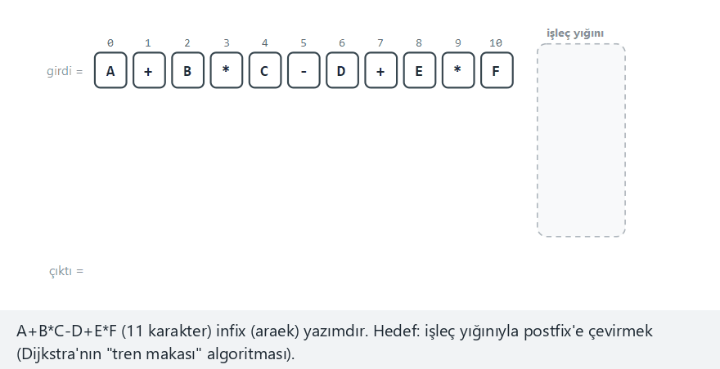
CEN207 Veri Yapıları · Hafta 3
Converting infix to postfix
RTEÜ Bilgisayar Mühendisliği · 2026-2027 Güz
61
Notes:
Konuşma notu: Her işlenen doğrudan çıktıya gider; her işleç önce bekleyen daha güçlü işleçleri boşaltır, sonra itilir.

Slide 62
CEN207 Veri Yapıları · Hafta 3
Kod — prec()
static int prec(char op) {
if (op == '+' || op == '-') return 1;
if (op == '*' || op == '/') return 2;
return 0;
}
RTEÜ Bilgisayar Mühendisliği · 2026-2027 Güz
62
Notes:
Konuşma notu: Küçük bir öncelik tablosu — çarpma/bölme, artı/eksiden daha sıkı bağlanır.

Slide 63
CEN207 Veri Yapıları · Hafta 3
Kod — to_postfix()
void to_postfix(const char *in, char *out) {
char ops[100]; int top = -1, k = 0;
for (int i = 0; in[i]; i++) {
char c = in[i];
if (isalnum(c)) { out[k++] = c; }
else {
while (top >= 0 && prec(ops[top]) >= prec(c))
out[k++] = ops[top--];
ops[++top] = c;
}
}
while (top >= 0) out[k++] = ops[top--];
out[k] = '\0';
}
RTEÜ Bilgisayar Mühendisliği · 2026-2027 Güz
63
Notes:
Konuşma notu: Son while döngüsü "boşaltma" adımı: yığında kalan her şeyin de çıktıya ulaşması gerekir.

Slide 64
CEN207 Veri Yapıları · Hafta 3
Karmaşıklık
O(n): her karakter işleç yığınına en çok bir kez itilir, en çok bir kez çekilir.
RTEÜ Bilgisayar Mühendisliği · 2026-2027 Güz
64
Notes:
Konuşma notu: Bugün gördüğümüz her yığın algoritmasıyla aynı biçim, aynı sınır.

Slide 65
CEN207 Veri Yapıları · Hafta 3
Tuzak — buradaki üç hata
• > yerine >= kullanmamak sola birleşmeyi bozar
• Son boşaltmayı unutmak bekleyen işleçleri kaybettirir
• Parantez desteği yok (doğal bir uzatma olarak bırakıldı)
RTEÜ Bilgisayar Mühendisliği · 2026-2027 Güz
65
Notes:
Konuşma notu: A-B-C, (A-B)-C olmalı; bu da eşit öncelikli işleçlerin de önce çekilmesini gerektirir.

Slide 66
CEN207 Veri Yapıları · Hafta 3
Mini soru
A*B+C'yi elle postfix'e çevirin.
RTEÜ Bilgisayar Mühendisliği · 2026-2027 Güz
66
Notes:
Konuşma notu: Sınıfa otuz saniye verin, sonra açıklayıp algoritmanın kendi izine karşılaştırın.

Slide 67
CEN207 Veri Yapıları · Hafta 3
Yanıt
AB*C+. A→çıktı. *→it. B→çıktı. +, tepedeki *'i görür (öncelik 2 ≥ 1): *'i çek→çıktı, +'ı it. C→çıktı. +'ı boşalt. Sonuç: A B * C +.
RTEÜ Bilgisayar Mühendisliği · 2026-2027 Güz
67
Notes:
Konuşma notu: Sınıf emin görünmüyorsa bu izi satır satır birlikte geçin.

Slide 68
CEN207 Veri Yapıları · Hafta 3
Infix'i prefix'e çevirme
• Girdiyi ters çevir, ( ↔ ) değiştirerek
• Tren makasını yine çalıştır, ama bekleyen bir işleci
yalnızca kesin biçimde daha güçlüyse çek (>, >= değil)
• Sonucu ters çevir
RTEÜ Bilgisayar Mühendisliği · 2026-2027 Güz
68
Notes:
Konuşma notu: Yepyeni bir algoritma yerine zaten tanıdık üç adım — bütün marifet bu.

Slide 69
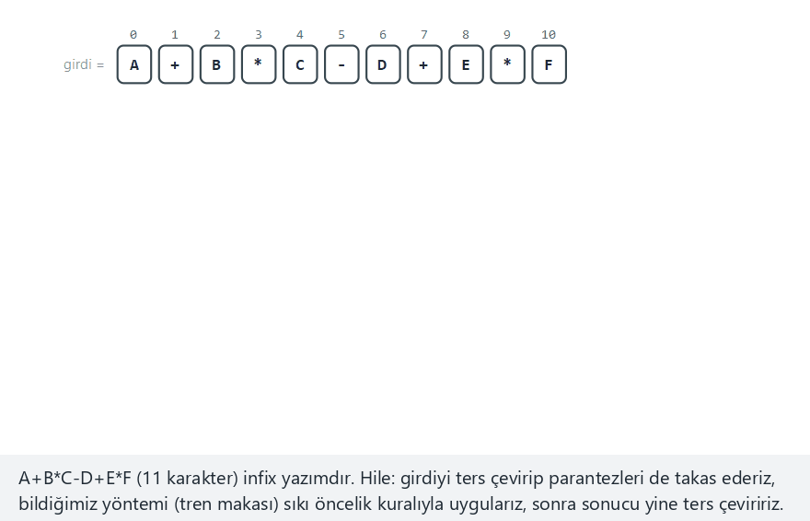
CEN207 Veri Yapıları · Hafta 3
Infix'i prefix'e çevirme
RTEÜ Bilgisayar Mühendisliği · 2026-2027 Güz
69
Notes:
Konuşma notu: Infix-postfix ile aynı normal örnek, A+B*C-D+E*F, böylece iki çıktı yan yana karşılaştırılabilir.

Slide 70
CEN207 Veri Yapıları · Hafta 3
Tuzak — kesin >, >= değil
• Prefix dönüşümü yalnızca kesin biçimde daha güçlü
bekleyen bir işleci çeker — >= kullanmak son ters çevirmeyi bozar
• Ters çevirirken (/)'yi değiştirmeyi unutmak gruplamayı bozar
RTEÜ Bilgisayar Mühendisliği · 2026-2027 Güz
70
Notes:
Konuşma notu: A+B+C+... gibi aynı öncelikli bir zincir için postfix ve prefix çıktılarını karşılaştırarak kuralı görün.

Slide 71
CEN207 Veri Yapıları · Hafta 3
3. Özyineleme ve Çağrı Yığını
RTEÜ Bilgisayar Mühendisliği · 2026-2027 Güz
71
Notes:
Konuşma notu: Özyinelemeyi anlaşılır kılan bağlantı: özyinelemeli olsun olmasın, her fonksiyon çağrısı gerçek bir yığın çerçevesi iter.

Slide 72
CEN207 Veri Yapıları · Hafta 3
Özyineleme nedir — bir soru
fact(n) = n * fact(n - 1), temel durum fact(0) = 1.
fact(3) = 3 * (2 * (1 * fact(0))) = 6
RTEÜ Bilgisayar Mühendisliği · 2026-2027 Güz
72
Notes:
Konuşma notu: Doğrudan yanıtlanabilecek kadar basit bir duruma ulaşana kadar, aynı problemin daha küçük bir sürümü üzerinde kendini çağıran bir fonksiyon.

Slide 73
CEN207 Veri Yapıları · Hafta 3
Temel durum zorunludur
• İsteğe bağlı değil — özyinelemeyi durduran odur
• Temel durum olmadan: fonksiyon kendini sonsuza kadar çağırır
• "Sonsuza kadar" gerçekte şu demek: bellek bitene kadar
RTEÜ Bilgisayar Mühendisliği · 2026-2027 Güz
73
Notes:
Konuşma notu: Birazdan tam olarak bitecek bellek yapısıyla, çağrı yığınıyla, tanışacağız.

Slide 74
CEN207 Veri Yapıları · Hafta 3
En basit özyineleme: geri sayım
• n'i yazdır, n - 1 üzerinde özyinele, temel duruma kadar
• Temel durum n <= 0 olmalı, n == 0 değil
• n = 0 ya da negatif n, ilk çağrıda durmalıdır
RTEÜ Bilgisayar Mühendisliği · 2026-2027 Güz
74
Notes:
Konuşma notu: Mümkün olan en küçük özyinelemeli fonksiyon — temel durumlarla ilgili her şey burada ilk kez görünüyor.

Slide 75
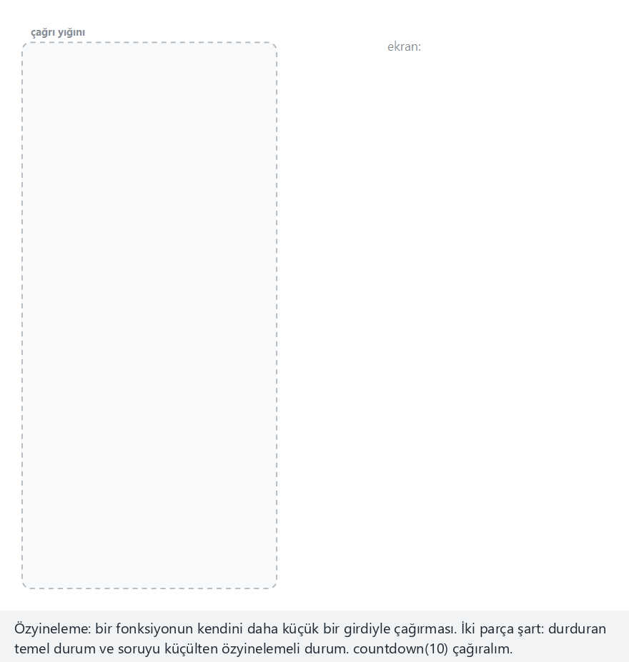
CEN207 Veri Yapıları · Hafta 3
Özyineleme: geri sayım
RTEÜ Bilgisayar Mühendisliği · 2026-2027 Güz
75
Notes:
Konuşma notu: Normal örnek: 10'dan geri sayım. Uç durumlar n=0 ve n=-4, ikisi de temel duruma anında ulaşır.

Slide 76
CEN207 Veri Yapıları · Hafta 3
Tuzak — yanlış temel durum
Yalnız n == 0: negatif bir başlangıç değeri onu hiçbir zaman karşılamaz — sonsuz özyineleme. n <= 0 bunu düzeltir: negatif girdi ilk çağrıda durur.
RTEÜ Bilgisayar Mühendisliği · 2026-2027 Güz
76
Notes:
Konuşma notu: "n=-4'ten geri sayım"ı düzeltilmeden önce sonsuz döngüye çeviren tam olarak bu hata.

Slide 77
CEN207 Veri Yapıları · Hafta 3
Çağrı yığını: özyineleme bir yığındır
• Her fonksiyon çağrısı bir çerçeve iter:
yerel değişkenler + dönüş adresi
• Bir fonksiyondan dönmek o çerçeveyi çeker
• Bu, siz yazmasanız da her programın içine gömülü,
gerçek bir LIFO yığınıdır
RTEÜ Bilgisayar Mühendisliği · 2026-2027 Güz
77
Notes:
Konuşma notu: Her fonksiyon çağırdığınızda bir yığın kullanıyordunuz — bugüne kadar yalnızca göremiyordunuz.

Slide 78
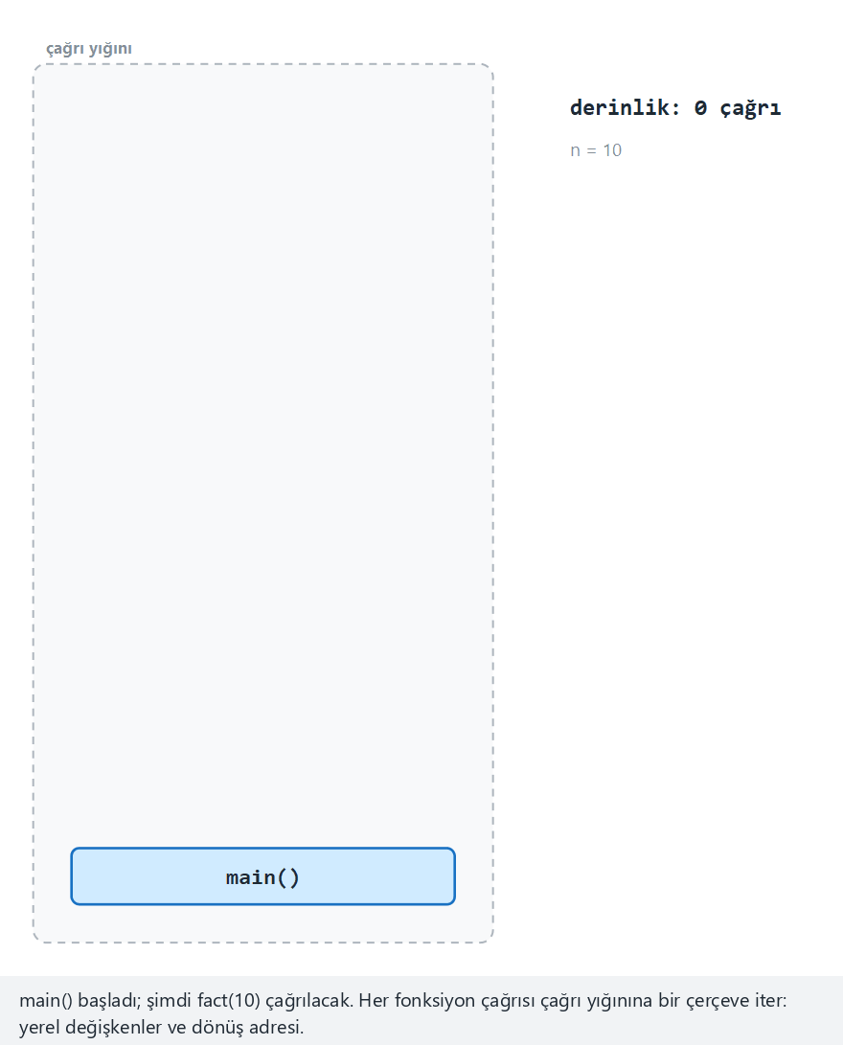
CEN207 Veri Yapıları · Hafta 3
Recursion and the call stack: fact(n)
RTEÜ Bilgisayar Mühendisliği · 2026-2027 Güz
78
Notes:
Konuşma notu: Normal örnek: fact(10), 10 çerçeve derinliğinde — her biri bir sonrakini bekler, sonra çerçeveler ters sırada çözülür.

Slide 79
CEN207 Veri Yapıları · Hafta 3
Kod — fact()
int fact(int n) {
if (n == 0) return 1;
return n * fact(n - 1);
}
RTEÜ Bilgisayar Mühendisliği · 2026-2027 Güz
79
Notes:
Konuşma notu: İki satır: özyinelemeyi durduran bir temel durum, ve kesinlikle daha küçük bir problem üzerinde özyinelemeli çağrı.

Slide 80
CEN207 Veri Yapıları · Hafta 3
Beklenen çıktı
fact(10) = 3628800
RTEÜ Bilgisayar Mühendisliği · 2026-2027 Güz
80
Notes:
Konuşma notu: Çıktı küçük, ama arkasındaki çağrı yığını makinesi bu bölümün asıl konusu.

Slide 81
CEN207 Veri Yapıları · Hafta 3
Karmaşıklık
fact(n), n özyinelemeli çağrı yapar: O(n) zaman, ve — unutulması kolay — O(n) yığın belleği, bekleyen her çağrı için bir çerçeve.
Aynı çarpımı hesaplayan bir döngü O(1) bellek kullanır.
RTEÜ Bilgisayar Mühendisliği · 2026-2027 Güz
81
Notes:
Konuşma notu: Özyineleme çoğunlukla bir döngüden daha anlaşılır okunur, ama asla bellek maliyetinden bağımsız değildir.

Slide 82
CEN207 Veri Yapıları · Hafta 3
Tuzak — sessiz int taşması
13! = 6227020800 — 32 bitlik bir int'e sığmaz (en fazla 2147483647). Program çökmez; sessizce 1932053504'e sarılır.
RTEÜ Bilgisayar Mühendisliği · 2026-2027 Güz
82
Notes:
Konuşma notu: Seçicideki "zor" örneğin 12'de durmasının nedeni tam olarak bu — taşmaya bir çağrı kala.

Slide 83
CEN207 Veri Yapıları · Hafta 3
Tuzak — eksik temel durum
Ulaşılabilir bir temel durum olmadan, özyinelemeli bir fonksiyon her çağrıda yeni bir çerçeve iter, sonsuza kadar — ta ki çağrı yığınının kendisi taşana kadar.
RTEÜ Bilgisayar Mühendisliği · 2026-2027 Güz
83
Notes:
Konuşma notu: Bu çökmenin, Bölüm 1'den zaten bildiğiniz bir adı var: yığın taşması — yalnızca kendi dizinize değil çağrı yığınına uygulanmış.

Slide 84
CEN207 Veri Yapıları · Hafta 3
Tuzak — küçülmeyen bir problem
fact(n), kendini kesinlikle daha küçük olan n - 1 ile çağırır. Her özyinelemeli çağrı temel duruma ölçülebilir biçimde yaklaşmalıdır.
RTEÜ Bilgisayar Mühendisliği · 2026-2027 Güz
84
Notes:
Konuşma notu: 0'a ulaşması beklenen tek bir n'den 2'şer azaltmak, bu hatanın klasik bir versiyonudur.

Slide 85
CEN207 Veri Yapıları · Hafta 3
Mini soru
fact(3) özgün çağrı. fact(0) başladığı anda çağrı yığınında kaç çerçeve vardır?
RTEÜ Bilgisayar Mühendisliği · 2026-2027 Güz
85
Notes:
Konuşma notu: Birlikte sayın: fact(3), fact(2), fact(1), fact(0).

Slide 86
CEN207 Veri Yapıları · Hafta 3
Yanıt
Dört: fact(3), fact(2), fact(1), fact(0), her biri hâlâ altındakinin dönmesini bekliyor.
RTEÜ Bilgisayar Mühendisliği · 2026-2027 Güz
86
Notes:
Konuşma notu: Bu çerçevelerin hiçbiri henüz dönmedi — hâlâ yığında olmalarının nedeni tam olarak bu.

Slide 87
CEN207 Veri Yapıları · Hafta 3
Mini soru
Temel durum if (n == 1) return 1; olsaydı ve biri fact(-1) çağırsaydı ne olurdu?
RTEÜ Bilgisayar Mühendisliği · 2026-2027 Güz
87
Notes:
Konuşma notu: -1, -2, -3, -4... yolunda hiçbir zaman 1'e eşit olmaz.

Slide 88
CEN207 Veri Yapıları · Hafta 3
Yanıt
-1 hiçbir zaman 1'e eşit olmaz; fonksiyon -2, -3, -4, ... üzerinde sonsuza kadar özyinelenir, sonunda çağrı yığınını taşırır.
RTEÜ Bilgisayar Mühendisliği · 2026-2027 Güz
88
Notes:
Konuşma notu: Yanlış bir temel durum koşulu, eksik bir temel durum kadar tehlikelidir.

Slide 89
CEN207 Veri Yapıları · Hafta 3
4. Hanoi Kulesi
RTEÜ Bilgisayar Mühendisliği · 2026-2027 Güz
89
Notes:
Konuşma notu: Özyinelemesi yazması kolay olduğu hâlde temelden üstel olan bir problemin standart ilk örneği.

Slide 90
CEN207 Veri Yapıları · Hafta 3
Bulmaca
• Üç çubuk; A çubuğunda büyükten küçüğe istiflenmiş diskler
• Bütün istifi C çubuğuna, bir seferde tek disk, taşı
• Büyük bir diski asla küçüğün üstüne koyma
• Édouard Lucas tarafından icat edildi, 1883 (keşişler efsanesi)
RTEÜ Bilgisayar Mühendisliği · 2026-2027 Güz
90
Notes:
Konuşma notu: Efsane: keşişler 64 altın diski taşıyor, işleri bitince dünya sona eriyor. Birazdan göreceğimiz gibi, kötü bir süre tahmini değil.

Slide 91
CEN207 Veri Yapıları · Hafta 3
Özyinelemeli fikir
n diski from'dan to'ya, via'yı kullanarak taşımak için:
1. Üstteki n - 1 diski via'ya taşı
2. En büyük diski to'ya taşı
3. n - 1 diski via'dan onun üstüne taşı
RTEÜ Bilgisayar Mühendisliği · 2026-2027 Güz
91
Notes:
Konuşma notu: 1. ve 3. adımlar aynı problemdir, yalnızca daha küçük, çubuklar yeniden etiketlenmiş — kusursuz bir özyineleme.

Slide 92
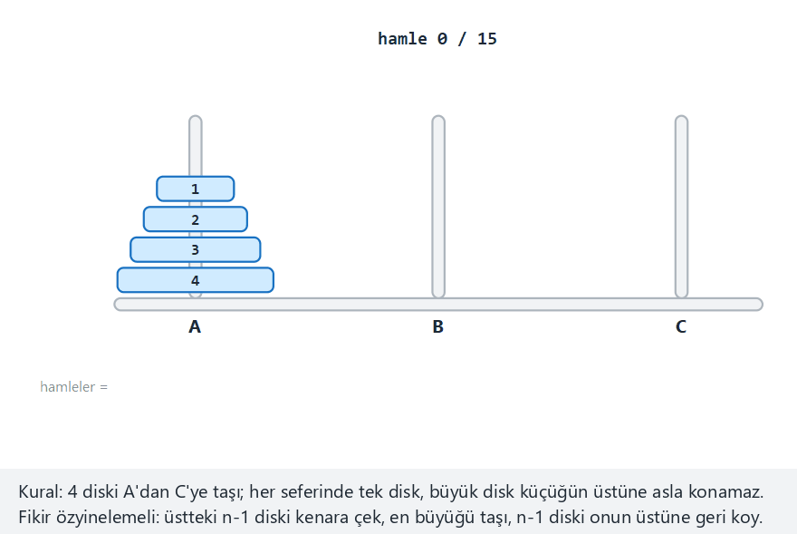
CEN207 Veri Yapıları · Hafta 3
Hanoi Kulesi
RTEÜ Bilgisayar Mühendisliği · 2026-2027 Güz
92
Notes:
Konuşma notu: Normal örnek: 4 disk, 15 hamle. Kodda açık bir yığına gerek yok — çağrı yığınının kendisi "from, to, via"yı hatırlıyor.

Slide 93
CEN207 Veri Yapıları · Hafta 3
Kod — hanoi()
void hanoi(int n, char from, char to, char via) {
if (n == 0) return;
hanoi(n - 1, from, via, to);
move_disk(n, from, to);
hanoi(n - 1, via, to, from);
}
RTEÜ Bilgisayar Mühendisliği · 2026-2027 Güz
93
Notes:
Konuşma notu: Dört satır, ve özyineleme yapısı ruhen fact() ile tıpatıp aynı — daha küçük problem, hareket et, daha küçük problem.

Slide 94
CEN207 Veri Yapıları · Hafta 3
Beklenen çıktı
move 1: disk 1 from A to B
move 2: disk 2 from A to C
move 3: disk 1 from B to C
move 4: disk 3 from A to B
...
total moves = 15
RTEÜ Bilgisayar Mühendisliği · 2026-2027 Güz
94
Notes:
Konuşma notu: Dört disk için on beş hamle — bu sayının nedenini birazdan tam olarak göreceğiz.

Slide 95
CEN207 Veri Yapıları · Hafta 3
Karmaşıklık
T(n) = 2*T(n-1) + 1, T(0) = 0 → T(n) = 2ⁿ - 1 — üstel büyüme.
n = 4: 2⁴ - 1 = 15, yukarıdaki programla eşleşiyor.
RTEÜ Bilgisayar Mühendisliği · 2026-2027 Güz
95
Notes:
Konuşma notu: Hiçbir uygulama hilesi üstel büyümeyi düzeltmez — yalnızca daha küçük bir n düzeltir.

Slide 96
CEN207 Veri Yapıları · Hafta 3
Efsanenin 64 diski
2⁶⁴ - 1 ≈ 1,8 × 10¹⁹ hamle.
Saniyede bir hamleyle: ~585 milyar yıl — evrenin şu anki yaşının onlarca katı.
RTEÜ Bilgisayar Mühendisliği · 2026-2027 Güz
96
Notes:
Konuşma notu: Keşişlerin dünyanın sonuna dair kehaneti, bir bakıma, makul bir süre tahminiydi.

Slide 97
CEN207 Veri Yapıları · Hafta 3
Biraz daha ileriye bakış
"Daha küçük bir sürümünü çöz, sonra birleştir", önümüzdeki iki haftada gelecek derinlik öncelikli arama (DFS)'nin bir ağacı ya da çizgeyi gezme biçiminin ta kendisi.
RTEÜ Bilgisayar Mühendisliği · 2026-2027 Güz
97
Notes:
Konuşma notu: Burada "from, to, via"yı tutan çağrı yığını, DFS'in "nereye geri dönülecek"i tutacağı aynı çağrı yığını.

Slide 98
CEN207 Veri Yapıları · Hafta 3
Mini soru
5 diskli bir Hanoi Kulesi kaç hamle gerektirir?
RTEÜ Bilgisayar Mühendisliği · 2026-2027 Güz
98
Notes:
Konuşma notu: İki slayt önceki formülü uygulayın.

Slide 99
CEN207 Veri Yapıları · Hafta 3
Yanıt
2⁵ - 1 = 31 hamle.
RTEÜ Bilgisayar Mühendisliği · 2026-2027 Güz
99
Notes:
Konuşma notu: Diskleri bir artırmak, hamle sayısını kabaca ikiye katlayıp bir eksiltiyor.

Slide 100
CEN207 Veri Yapıları · Hafta 3
Mini soru
hanoi(n - 1, from, via, to) içinde, son iki argüman dış çağrıya göre neden yer değiştirmiş?
RTEÜ Bilgisayar Mühendisliği · 2026-2027 Güz
100
Notes:
Konuşma notu: Daha küçük alt-problem için "hedef" ve "yedek"in ne olduğunu düşünün.

Slide 101
CEN207 Veri Yapıları · Hafta 3
Yanıt
Üstteki n - 1 diski yoldan çekmek için, hedef yedek çubuktur, yedek ise özgün hedeftir — roller özyinelemenin her seviyesinde döner.
RTEÜ Bilgisayar Mühendisliği · 2026-2027 Güz
101
Notes:
Konuşma notu: Bu dönüş, öğrencilerin elle izlemekte en çok zorlandığı kısım — animasyon bunu görünür kılıyor.

Slide 102
CEN207 Veri Yapıları · Hafta 3
5. Kuyruk: İlk Giren, İlk Çıkar
RTEÜ Bilgisayar Mühendisliği · 2026-2027 Güz
102
Notes:
Konuşma notu: Yığının ayna görüntüsü: aynı iki işlem, karşıt uçlar, farklı ad — LIFO yerine FIFO.

Slide 103
CEN207 Veri Yapıları · Hafta 3
Sezgi — bir bekleme sırası
• Kasa sırası, yazdırma kuyruğu, web istek kuyruğu
• Yeni gelenler arkaya katılır
• En uzun süredir bekleyen önden ayrılır
RTEÜ Bilgisayar Mühendisliği · 2026-2027 Güz
103
Notes:
Konuşma notu: Sorun: süpermarket sırasından kim önce çıkar — en yeni gelen mi, en uzun bekleyen mi?

Slide 104
CEN207 Veri Yapıları · Hafta 3
FIFO — LIFO'nun aynası
İlk Giren, İlk Çıkar. Bir yığınla aynı iki temel işlem, farklı adlarla, ve şimdi farklı uçlara dokunuyorlar.
RTEÜ Bilgisayar Mühendisliği · 2026-2027 Güz
104
Notes:
Konuşma notu: Yığın: bir uç. Kuyruk: iki uç, her işlem için biri — kavramsal sıçramanın tamamı bu.

Slide 105
CEN207 Veri Yapıları · Hafta 3
Kuyruk ADT'si
İşlem | Ne yapar | Ön koşul | Karmaşıklık
enqueue(x) | Arkaya ekle | dolu değil (dizi) | O(1)
dequeue() | Önü çıkar/döndür | boş değil | O(1)
peek() | Önü döndür, tut | boş değil | O(1)
isEmpty() | sıfır eleman mı? | yok | O(1)
RTEÜ Bilgisayar Mühendisliği · 2026-2027 Güz
105
Notes:
Konuşma notu: Bu ADT'yi, her biri kendi ödünleşimiyle, üç farklı şekilde kuracağız.

Slide 106
CEN207 Veri Yapıları · Hafta 3
Dizi kuyruğu — fikir
• İki indis tut: front (en eski), rear (en yeni)
• enqueue: rear'ı ilerlet, oraya yaz
• dequeue: front'ta oku, front'u ilerlet
• Eleman kaydırılmaz — ama indis 0'daki yere bakın
RTEÜ Bilgisayar Mühendisliği · 2026-2027 Güz
106
Notes:
Konuşma notu: Elemanlar dequeue edildikçe öndeki kullanılmayan boşlukta bir şeyler ters gidiyor — animasyon bunu gösteriyor.

Slide 107
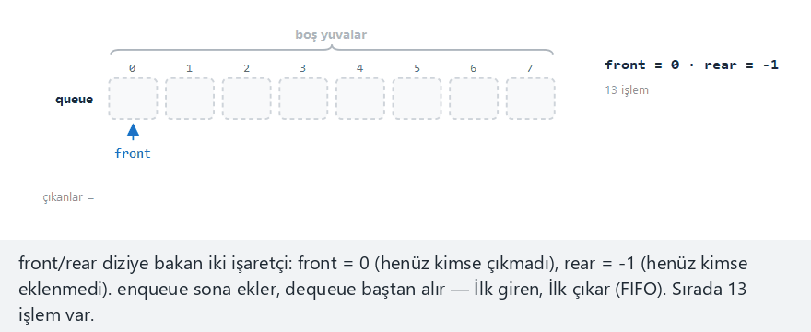
CEN207 Veri Yapıları · Hafta 3
Queue in a plain array
RTEÜ Bilgisayar Mühendisliği · 2026-2027 Güz
107
Notes:
Konuşma notu: Normal örnek: 8 hücreyi doldur, 3'ünü çıkar, yine de iki enqueue daha başarısız olur — front, dequeue'nun boşalttığı hücreleri hiç yeniden kullanmaz.

Slide 108
CEN207 Veri Yapıları · Hafta 3
Kod — enqueue()/dequeue() (saf)
bool enqueue(int x) {
if (rear == CAP - 1) return false;
q[++rear] = x;
return true;
}
bool dequeue(int *out) {
if (front > rear) return false;
*out = q[front++];
return true;
}
RTEÜ Bilgisayar Mühendisliği · 2026-2027 Güz
108
Notes:
Konuşma notu: Basit ve O(1), ama rear hiç geri gelmiyor, dequeue önde kaç hücre boşaltırsa boşaltsın.

Slide 109
CEN207 Veri Yapıları · Hafta 3
Beklenen çıktı
enqueue(5,12,7,19,3,27,14,8): front=0, rear=7
dequeue() x3: front=3, rear=7
enqueue(99) -> false
enqueue(42) -> false
RTEÜ Bilgisayar Mühendisliği · 2026-2027 Güz
109
Notes:
Konuşma notu: Hücre 0, 1, 2 boş, ama kuyruk yine de dolu olduğunu iddia ediyor — bu kayma sorunu.

Slide 110
CEN207 Veri Yapıları · Hafta 3
Tuzak — kayma sorunu
rear yalnız ileri gider. Kuyruk, önde hücreler boşken "dolu" der — dizinin önünden kaymıştır.
RTEÜ Bilgisayar Mühendisliği · 2026-2027 Güz
110
Notes:
Konuşma notu: Her dequeue'dan sonra elemanları kaydırmak bunu düzeltirdi, ama O(1) dequeue'ları O(n)'e çevirir — kabul edilemez.

Slide 111
CEN207 Veri Yapıları · Hafta 3
Mini soru
Başında üç boş hücre olsa bile bu kuyruk neden "dolu" der?
RTEÜ Bilgisayar Mühendisliği · 2026-2027 Güz
111
Notes:
Konuşma notu: enqueue'nun gerçekte neyi denetlediğine tekrar bakın.

Slide 112
CEN207 Veri Yapıları · Hafta 3
Yanıt
enqueue yalnız rear == CAP - 1'i denetler; front'tan önceki hücrelerin boş olup olmadığına hiç bakmaz. Gerçek çözüm sırada: diziyi bir halka gibi düşünün.
RTEÜ Bilgisayar Mühendisliği · 2026-2027 Güz
112
Notes:
Konuşma notu: Bu, dairesel kuyruğu mükemmel biçimde kuruyor.

Slide 113
CEN207 Veri Yapıları · Hafta 3
Dairesel kuyruk — halka gibi düşün
• Son indisten sonra yine ilk indis gelir
• (indis + 1) % CAP, ileri yürür, başa döner
• front == rear artık belirsiz (boş mu, dolu mu?)
• Bunu çözmek için bir alan daha tut: count
RTEÜ Bilgisayar Mühendisliği · 2026-2027 Güz
113
Notes:
Konuşma notu: Boşa giden yer, yalnızca diziyi düz bir çizgi olarak düşündüğümüz için boşa gidiyordu.

Slide 114
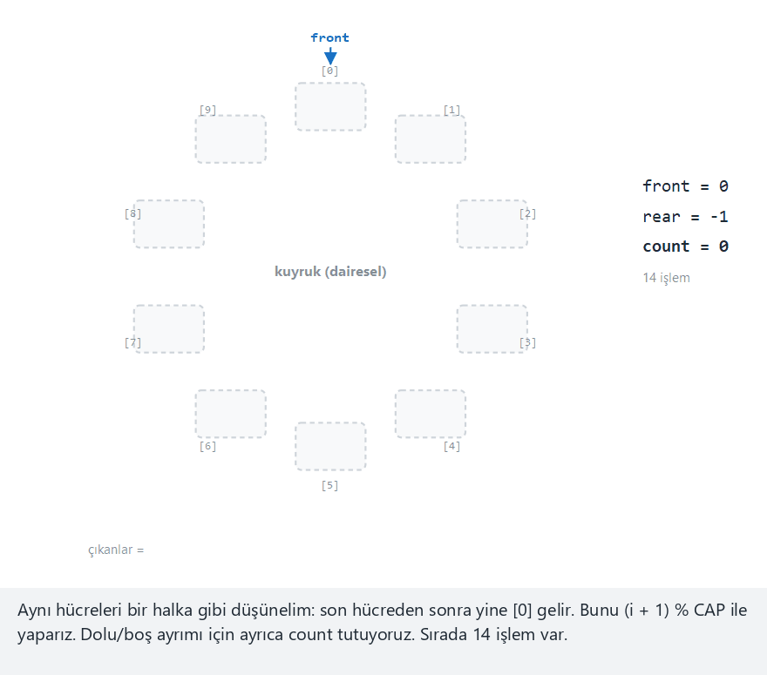
CEN207 Veri Yapıları · Hafta 3
Circular queue
RTEÜ Bilgisayar Mühendisliği · 2026-2027 Güz
114
Notes:
Konuşma notu: Normal örnek: 10 hücrelik halka, orta karışıklık, bir başa dönüş — rear'ın dequeue'nun boşalttığı hücreleri yeniden kullanışını izleyin.

Slide 115
CEN207 Veri Yapıları · Hafta 3
Kod — enqueue() (dairesel)
bool enqueue(int x) {
if (count == CAP) return false;
rear = (rear + 1) % CAP;
q[rear] = x;
count++;
return true;
}
RTEÜ Bilgisayar Mühendisliği · 2026-2027 Güz
115
Notes:
Konuşma notu: Saf sürümden tek fark: rear modulo ile başa dönüyor, count gerçek doluluğu takip ediyor.

Slide 116
CEN207 Veri Yapıları · Hafta 3
Kod — dequeue() (dairesel)
bool dequeue(int *out) {
if (count == 0) return false;
*out = q[front];
front = (front + 1) % CAP;
count--;
return true;
}
RTEÜ Bilgisayar Mühendisliği · 2026-2027 Güz
116
Notes:
Konuşma notu: enqueue ile aynı ayna biçim — front da artık modulo ile başa dönüyor.

Slide 117
CEN207 Veri Yapıları · Hafta 3
Neden count'a da ihtiyacımız var
front == rear, "tek eleman", "boş" ya da "tamamen dolu" anlamına gelebilir — düz bir indis karşılaştırması artık bunları ayırt edemez.
RTEÜ Bilgisayar Mühendisliği · 2026-2027 Güz
117
Notes:
Konuşma notu: count, akıllı indis hilelerine güvenmek yerine belirsizliği doğrudan çözer.

Slide 118
CEN207 Veri Yapıları · Hafta 3
Karmaşıklık — hâlâ O(1), kayma yok
Kuyruk "dolu" demeden önce beş hücrenin tamamı kullanılır. Kayma sorunu tamamen ortadan kalktı, ve her işlem hâlâ O(1).
RTEÜ Bilgisayar Mühendisliği · 2026-2027 Güz
118
Notes:
Konuşma notu: Bu, gerçek bir sınırlı tamponda gerçekten kullanacağınız kuyruk uygulaması.

Slide 119
CEN207 Veri Yapıları · Hafta 3
Sık yapılan hatalar (dairesel kuyruk)
• Yalnız front == rear'ı "boş" anlamına kullanmak
• İki indisten birinde modu unutmak
• İkisi de halkayı bir başa dönüşten sonra bozar
RTEÜ Bilgisayar Mühendisliği · 2026-2027 Güz
119
Notes:
Konuşma notu: Yalnız rear başa dönüp front dönmezse, halka ilk başa dönüşten sonra sessizce bozulur.

Slide 120
CEN207 Veri Yapıları · Hafta 3
Mini soru
count, CAP'e ulaştıktan sonra, front == rear şimdi ne anlama gelir, boşken ne anlama geldiğine kıyasla?
RTEÜ Bilgisayar Mühendisliği · 2026-2027 Güz
120
Notes:
Konuşma notu: Hem "az önce boşaldı" hem "az önce doldu" durumları front == rear gösterebilir.

Slide 121
CEN207 Veri Yapıları · Hafta 3
Yanıt
Her iki durum da front == rear gösterebilir; ikisini ayıran tam olarak `count`'tur, çünkü indisler tek başına belirsizdir.
RTEÜ Bilgisayar Mühendisliği · 2026-2027 Güz
121
Notes:
Konuşma notu: count'un isteğe bağlı bir kayıt değil, belirsizliği çözen tek şey olmasının nedeni bu.

Slide 122
CEN207 Veri Yapıları · Hafta 3
Hiç taşmayan bir kuyruk
• Bağlı liste ile kuyruk: eleman başına bir düğüm, CAP yok
• İki işaretçi gerekir: front (çıkar),
rear (ekle) — ikisi de O(1) kalsın diye
• rear olmadan enqueue tüm listeyi gezerdi
RTEÜ Bilgisayar Mühendisliği · 2026-2027 Güz
122
Notes:
Konuşma notu: Bağlı yığınla aynı taşma-kaldırma ödünleşimi, ama bu sefer her uca bir işaretçi gerekiyor.

Slide 123
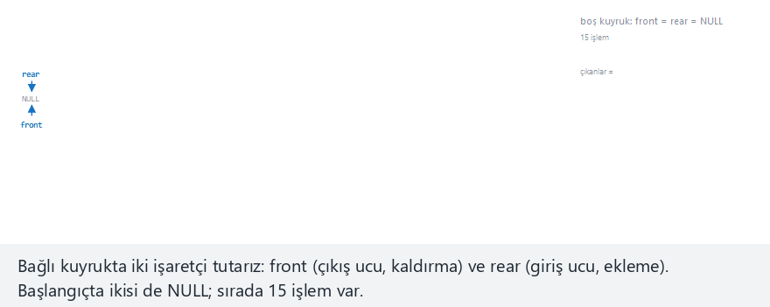
CEN207 Veri Yapıları · Hafta 3
Linked-list queue
RTEÜ Bilgisayar Mühendisliği · 2026-2027 Güz
123
Notes:
Konuşma notu: Tek düğümle, front ve rear aynı düğümü gösterir — en baştaki bu özel durumu izleyin.

Slide 124
CEN207 Veri Yapıları · Hafta 3
Kod — enqueue() (bağlı)
void enqueue(int x) {
QNode *n = malloc(sizeof(QNode));
n->data = x; n->next = NULL;
if (rear == NULL) {
front = rear = n;
} else {
rear->next = n;
rear = n;
}
}
RTEÜ Bilgisayar Mühendisliği · 2026-2027 Güz
124
Notes:
Konuşma notu: Boş kuyruk durumu her iki işaretçiyi de yeni düğüme ayarlar; aksi hâlde yalnız rear hareket eder.

Slide 125
CEN207 Veri Yapıları · Hafta 3
Kod — dequeue() (bağlı)
bool dequeue(int *out) {
if (front == NULL) return false;
QNode *tmp = front;
*out = tmp->data;
front = front->next;
if (front == NULL) rear = NULL;
free(tmp);
return true;
}
RTEÜ Bilgisayar Mühendisliği · 2026-2027 Güz
125
Notes:
Konuşma notu: Kuyruk az önce boşaldıysa, rear da NULL'a çekilmeli, yoksa sonraki enqueue çöp üzerinden yazar.

Slide 126
CEN207 Veri Yapıları · Hafta 3
Sık yapılan hatalar (bağlı kuyruk)
• Boşaldığında rear'ı NULL'a çekmeyi unutmak
• Tek düğümle yalnız front/rear'dan birini güncellemek
• İkisi de sonraki enqueue'da sarkan işaretçiye yol açar
RTEÜ Bilgisayar Mühendisliği · 2026-2027 Güz
126
Notes:
Konuşma notu: Tek bir düğüm hem öndür hem arka; her iki işaretçi de ona işaret etmelidir.

Slide 127
CEN207 Veri Yapıları · Hafta 3
Mini soru
Bağlı kuyruk neden bir rear işaretçisine ihtiyaç duyarken, bağlı yığın duymaz?
RTEÜ Bilgisayar Mühendisliği · 2026-2027 Güz
127
Notes:
Konuşma notu: Her yapının nereden eklediğini, nereden çıkardığını karşılaştırın.

Slide 128
CEN207 Veri Yapıları · Hafta 3
Yanıt
Yığın aynı uçtan (top) ekler/çıkarır — tek işaretçi yeter. Kuyruk bir uçtan ekler, diğerinden çıkarır — O(1) kalmak için her iki uca da bir işaretçiye ihtiyaç duyar.
RTEÜ Bilgisayar Mühendisliği · 2026-2027 Güz
128
Notes:
Konuşma notu: rear olmadan, enqueue son düğümü bulmak için tüm listeyi gezerdi — O(n), O(1) değil.

Slide 129
CEN207 Veri Yapıları · Hafta 3
Deque — her iki uç
Bir deque (double-ended queue), "yalnız bir uç" kuralını kaldırır: hem önde hem arkada push/pop'a izin verir.
RTEÜ Bilgisayar Mühendisliği · 2026-2027 Güz
129
Notes:
Konuşma notu: Bir deque, yalnızca hangi işlemleri çağırdığınıza bağlı olarak, aynı anda bir yığın ve bir kuyruk gibi davranır.

Slide 130
CEN207 Veri Yapıları · Hafta 3
Deque ADT'si
İşlem | Ne yapar | Karmaşıklık
push_back(x) | Arkaya ekle | O(1)
push_front(x) | Öne ekle | O(1)
pop_back() | Arkayı çıkar | O(1)
pop_front() | Önü çıkar | O(1)
RTEÜ Bilgisayar Mühendisliği · 2026-2027 Güz
130
Notes:
Konuşma notu: Burada çift bağlı liste üzerine kurulu; her uç kendi işaretçi güncelleme çiftini alıyor.

Slide 131
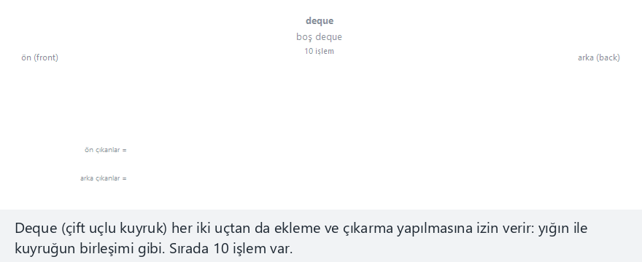
CEN207 Veri Yapıları · Hafta 3
Double-ended queue (deque)
RTEÜ Bilgisayar Mühendisliği · 2026-2027 Güz
131
Notes:
Konuşma notu: push_front'un push_back'in tam karşıt ucuna eklediğini izleyin — sıradan bir kuyruğun hiç yapamayacağı bir şey.

Slide 132
CEN207 Veri Yapıları · Hafta 3
Kod — push_back()
void push_back(Deque *d, int x) {
DNode *n = malloc(sizeof(DNode));
n->data = x;
n->next = NULL;
n->prev = d->back;
if (d->back != NULL)
d->back->next = n;
else
d->front = n;
d->back = n;
}
RTEÜ Bilgisayar Mühendisliği · 2026-2027 Güz
132
Notes:
Konuşma notu: push_front, back/next yerine front/prev'e dokunan, bu fonksiyonun ayna görüntüsüdür.

Slide 133
CEN207 Veri Yapıları · Hafta 3
Kod — pop_back()
bool pop_back(Deque *d) {
if (d->back == NULL) return false;
DNode *tmp = d->back;
d->back = tmp->prev;
if (d->back != NULL)
d->back->next = NULL;
else
d->front = NULL;
free(tmp);
return true;
}
RTEÜ Bilgisayar Mühendisliği · 2026-2027 Güz
133
Notes:
Konuşma notu: pop_front, back/prev yerine front/next'e dokunarak bunu tam olarak yansıtır.

Slide 134
CEN207 Veri Yapıları · Hafta 3
Not — bir deque, yığın ya da kuyruk olabilir
• Yalnız push_back/pop_back → tam olarak yığın gibi
• Yalnız push_back/pop_front → tam olarak kuyruk gibi
• Java'nın ArrayDeque'i, ikisi için de daha hızlı,
genel bir alternatif olarak önerilir
RTEÜ Bilgisayar Mühendisliği · 2026-2027 Güz
134
Notes:
Konuşma notu: C'de standart bir deque yok, bu yüzden bir tane kuruyoruz; Java'da java.util.ArrayDeque zaten bunu veriyor.

Slide 135
CEN207 Veri Yapıları · Hafta 3
Mini soru
Boş deque: push_front(1), push_back(2), push_front(3). Önden arkaya — nedir?
RTEÜ Bilgisayar Mühendisliği · 2026-2027 Güz
135
Notes:
Konuşma notu: Her çağrıyı tek tek izleyin.

Slide 136
CEN207 Veri Yapıları · Hafta 3
Yanıt
3 1 2. push_front(1) → [1]. push_back(2) → [1, 2]. push_front(3) → [3, 1, 2].
RTEÜ Bilgisayar Mühendisliği · 2026-2027 Güz
136
Notes:
Konuşma notu: Öne eklemeler soldan geriye doğru, arkaya eklemeler sağda ileriye doğru kurulur.

Slide 137
CEN207 Veri Yapıları · Hafta 3
Çok seviyeli kuyruk
• Gerçek zamanlayıcılar nadiren her işe eşit davranır
• İşletim sistemi zamanlayıcısı aynı anda birkaç FIFO kuyruğu tutar
• Önce etkileşimli, sonra arka plan, sonra toplu iş
• Her seviye sıradan bir kuyruktur; bir politika birini seçer
RTEÜ Bilgisayar Mühendisliği · 2026-2027 Güz
137
Notes:
Konuşma notu: Bugün yeni bir kod gerektirmiyor — yalnızca zaten kurduğumuz kuyruklardan birkaçı, artı küçük bir seçim kuralı.

Slide 138
CEN207 Veri Yapıları · Hafta 3
Çok seviyeli kuyruk — seviyeler
Seviye | İş türü | Öncelik
Kuyruk 1 | Etkileşimli | En yüksek
Kuyruk 2 | Arka plan | Orta
Kuyruk 3 | Toplu iş | En düşük
RTEÜ Bilgisayar Mühendisliği · 2026-2027 Güz
138
Notes:
Konuşma notu: Zamanlayıcı önce üst kuyrukları sunar, yalnızca üsttekiler boşken alta iner.

Slide 139
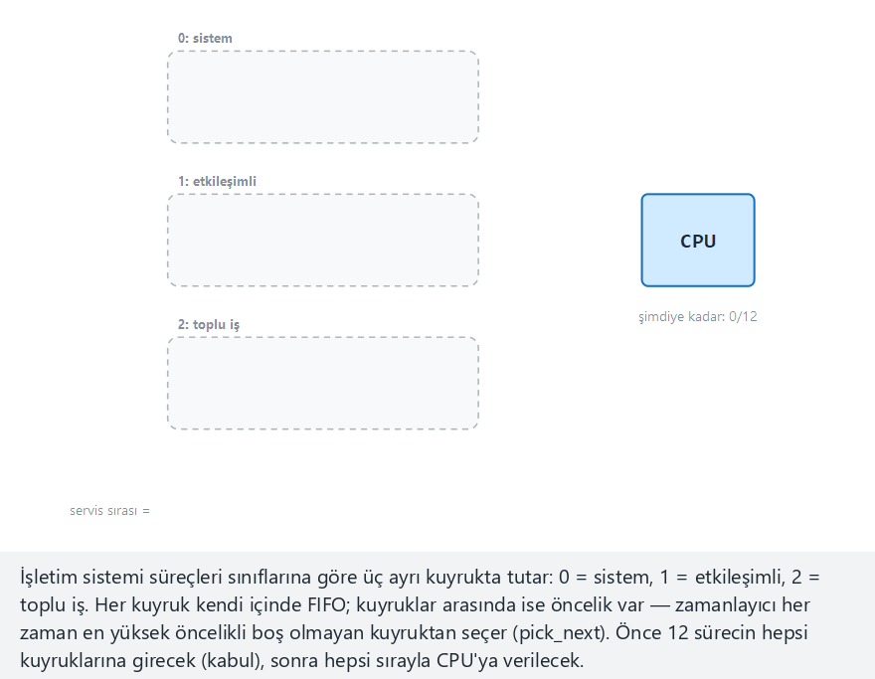
CEN207 Veri Yapıları · Hafta 3
Çok seviyeli kuyruk zamanlaması
RTEÜ Bilgisayar Mühendisliği · 2026-2027 Güz
139
Notes:
Konuşma notu: Normal örnek: 12 süreç, üç sınıfa dengeli dağılmış. admit(), süreci kendi seviyesine ekler; pick_next() her zaman önce seviye 0'ı dener.

Slide 140
CEN207 Veri Yapıları · Hafta 3
Tuzak — açlık riski
Dokuz sistem/etkileşimli süreç arasında erken gelen bir toplu iş süreci en son sunulur — yalnız öncelik sırası açlığı önleyemez.
RTEÜ Bilgisayar Mühendisliği · 2026-2027 Güz
140
Notes:
Konuşma notu: Gerçek zamanlayıcılar, bir alt seviyenin sonsuza kadar aç kalmaması için yaşlandırma ya da zaman dilimleme ekler.

Slide 141
CEN207 Veri Yapıları · Hafta 3
Mini soru
Çok seviyeli kuyruk, katı anlamda neden yeni bir veri yapısı değildir?
RTEÜ Bilgisayar Mühendisliği · 2026-2027 Güz
141
Notes:
Konuşma notu: Her bir seviyenin gerçekte ne olduğuna bakın.

Slide 142
CEN207 Veri Yapıları · Hafta 3
Yanıt
Her seviye sıradan bir kuyruktur; "çok seviyeli", birkaç var olan kuyruk arasından seçim yapan bir zamanlama politikasını tanımlar — yeni bir depolama yolu değil.
RTEÜ Bilgisayar Mühendisliği · 2026-2027 Güz
142
Notes:
Konuşma notu: Gelecek hafta, bir öbek üzerine kurulu yakın akrabası öncelik kuyruğuyla tanışacaksınız.

Slide 143
CEN207 Veri Yapıları · Hafta 3
Özet — yığın tabanlı yapılar
Yapı | Kural | Ekle/çıkar | Tipik kullanım
Dizi yığını | LIFO | O(1), sabit kapasite | Küçük, sınırlı yığınlar
Bağlı yığın | LIFO | O(1), sınırsız | Öngörülemeyen boyut
Çağrı yığını | LIFO | Otomatik | Çalışan her program
RTEÜ Bilgisayar Mühendisliği · 2026-2027 Güz
143
Notes:
Konuşma notu: Üçü de tam olarak aynı LIFO kuralına uyar — yalnızca depolama ve kapasite sınırı farklı.

Slide 144
CEN207 Veri Yapıları · Hafta 3
Özet — kuyruk tabanlı yapılar (I)
Yapı | Kural | Ekle/çıkar
Dizi kuyruğu (saf) | FIFO | O(1), ama kayar
Dairesel kuyruk | FIFO | O(1), kayma yok
Bağlı liste ile kuyruk | FIFO | O(1), sınırsız
RTEÜ Bilgisayar Mühendisliği · 2026-2027 Güz
144
Notes:
Konuşma notu: Dairesel kuyruk gerçekte kullanacağınız olan; saf dizi kuyruğu bir öğretim basamağı.

Slide 145
CEN207 Veri Yapıları · Hafta 3
Özet — kuyruk tabanlı yapılar (II)
Yapı | Kural | Tipik kullanım
Deque | Her iki uç | Kayan pencere, geri al/yinele
Çok seviyeli kuyruk | Birkaç FIFO + politika | İşletim sistemi zamanlaması
RTEÜ Bilgisayar Mühendisliği · 2026-2027 Güz
145
Notes:
Konuşma notu: İkisi de sıradan kuyruğu genelleştirir — biri hangi uca dokunduğunuzu gevşeterek, diğeri öncelik ekleyerek.

Slide 146
CEN207 Veri Yapıları · Hafta 3
Özet — yığın uygulamaları
Uygulama | Yapı | Ana fikir
Parantez dengesi | Yığın | En son, ilk kapanan
Postfix değerlendirme | Yığın | İki çek, uygula, sonucu it
Infix → postfix | İşleç yığını + çıktı | Önceliği bir kerede çöz
Hanoi Kulesi | Çağrı yığını | n-1'i çöz, hareket et, n-1'i tekrar çöz
RTEÜ Bilgisayar Mühendisliği · 2026-2027 Güz
146
Notes:
Konuşma notu: Dört çok farklı görünen problem, hepsi tam olarak aynı küçük yığın arayüzüyle çözüldü.

Slide 147
CEN207 Veri Yapıları · Hafta 3
Büyük resim
Tek bir kural — hangi uca/uçlara dokunabilirsiniz — bu dersteki her yapıyı ayırıyor: bir uç (yığın), iki uç (kuyruk/deque), ya da birkaç paralel kuyruk (çok seviyeli).
RTEÜ Bilgisayar Mühendisliği · 2026-2027 Güz
147
Notes:
Konuşma notu: Bugünden yalnız bir cümle hatırlanacaksa, hatırlanmaya değer olan bu.

Slide 148
CEN207 Veri Yapıları · Hafta 3
Alıştırma
• Bugünün her konusu için alıştırmalar hafta
notlarında: docs/week-3/cen207-week-3.tr.md
• Peek, dengesiz parantez denetimi, prefix'siz
infix-prefix çevirisi, count'suz dairesel kuyruk, palindrom denetimi, daha adil çok seviyeli zamanlama
RTEÜ Bilgisayar Mühendisliği · 2026-2027 Güz
148
Notes:
Konuşma notu: Bunlar, yazılı notların sonunda listelenen, çözüm taslaklı aynı beş alıştırma.

Slide 149
CEN207 Veri Yapıları · Hafta 3
Kendini sınama turu
On kısa soru. Yanıt bir sonraki slaytta görünmeden önce düşünün.
RTEÜ Bilgisayar Mühendisliği · 2026-2027 Güz
149
Notes:
Konuşma notu: Bunlar hafta notlarının sonundaki kendini sınama testini, her soru bir slaytta olacak şekilde yansıtıyor.

Slide 150
CEN207 Veri Yapıları · Hafta 3
1. LIFO ne anlama gelir?
RTEÜ Bilgisayar Mühendisliği · 2026-2027 Güz
150
Notes:
Konuşma notu: Sorun, bekleyin, sonra ilerleyin.

Slide 151
CEN207 Veri Yapıları · Hafta 3
Son Giren, İlk Çıkar — yığın.
RTEÜ Bilgisayar Mühendisliği · 2026-2027 Güz
151
Notes:
Konuşma notu: Bölüm 1'deki tabak yığını resmi bütün fikrin ta kendisi.

Slide 152
CEN207 Veri Yapıları · Hafta 3
2. FIFO ne anlama gelir?
RTEÜ Bilgisayar Mühendisliği · 2026-2027 Güz
152
Notes:
Konuşma notu: Sorun, bekleyin, sonra ilerleyin.

Slide 153
CEN207 Veri Yapıları · Hafta 3
İlk Giren, İlk Çıkar — kuyruk.
RTEÜ Bilgisayar Mühendisliği · 2026-2027 Güz
153
Notes:
Konuşma notu: Bölüm 5'teki bekleme sırası resmi bütün fikrin ta kendisi.

Slide 154
CEN207 Veri Yapıları · Hafta 3
3. Dizide push neden top == CAP - 1'i denetler, top == CAP'i değil?
RTEÜ Bilgisayar Mühendisliği · 2026-2027 Güz
154
Notes:
Konuşma notu: Geçerli indis aralığını düşünün.

Slide 155
CEN207 Veri Yapıları · Hafta 3
Geçerli indisler 0..CAP-1; yığın, top CAP-1'e ulaştığı an dolar.
RTEÜ Bilgisayar Mühendisliği · 2026-2027 Güz
155
Notes:
Konuşma notu: top == CAP'i beklemek zaten dizinin sonunun bir hücre ötesinde olurdu.

Slide 156
CEN207 Veri Yapıları · Hafta 3
4. Postfix değerlendirmede hangi işlenen önce çekilir?
RTEÜ Bilgisayar Mühendisliği · 2026-2027 Güz
156
Notes:
Konuşma notu: "Önce sağ işlenen" kuralını hatırlayın.

Slide 157
CEN207 Veri Yapıları · Hafta 3
Sağdaki işlenen — en son itildiği için ilk o çıkar.
RTEÜ Bilgisayar Mühendisliği · 2026-2027 Güz
157
Notes:
Konuşma notu: `8 2 -`'nin neden 2 - 8 değil 8 - 2 anlamına geldiği tam olarak bu.

Slide 158
CEN207 Veri Yapıları · Hafta 3
5. Saf bir dizi kuyruğu, önde boş hücreler olsa bile neden sonunda "dolu" der?
RTEÜ Bilgisayar Mühendisliği · 2026-2027 Güz
158
Notes:
Konuşma notu: Bu, kayma sorununun bir soru olarak yeniden ifadesi.

Slide 159
CEN207 Veri Yapıları · Hafta 3
rear yalnız artar, dequeue'nun önde boşalttığı hücreleri hiç yeniden kullanmaz.
RTEÜ Bilgisayar Mühendisliği · 2026-2027 Güz
159
Notes:
Konuşma notu: Kuyruk, dizinin sonuna çarpana kadar sağa doğru "kayar".

Slide 160
CEN207 Veri Yapıları · Hafta 3
6. Dairesel kuyruk, front/rear'ın ötesinde hangi ekstra duruma ihtiyaç duyar?
RTEÜ Bilgisayar Mühendisliği · 2026-2027 Güz
160
Notes:
Konuşma notu: front == rear belirsizliğini düşünün.

Slide 161
CEN207 Veri Yapıları · Hafta 3
Şu anki eleman sayısını tutan bir count — indisler tek başına boşu doludan ayıramaz.
RTEÜ Bilgisayar Mühendisliği · 2026-2027 Güz
161
Notes:
Konuşma notu: Bir başa dönüşten sonra, front == rear artık soruyu tek başına çözemez.

Slide 162
CEN207 Veri Yapıları · Hafta 3
7. fact(n) = n * fact(n - 1)'in temel durumu nedir?
RTEÜ Bilgisayar Mühendisliği · 2026-2027 Güz
162
Notes:
Konuşma notu: Bölüm 3'ün ilk kod slaytını hatırlayın.

Slide 163
CEN207 Veri Yapıları · Hafta 3
fact(0) = 1. Bu olmadan, çağrılar hiç durmaz ve çağrı yığını taşar.
RTEÜ Bilgisayar Mühendisliği · 2026-2027 Güz
163
Notes:
Konuşma notu: Her özyinelemeli fonksiyonun ulaşılabilir en az bir temel duruma ihtiyacı vardır.

Slide 164
CEN207 Veri Yapıları · Hafta 3
8. Çağrı yığını neden gerçek bir yığın sayılmayı hak eder?
RTEÜ Bilgisayar Mühendisliği · 2026-2027 Güz
164
Notes:
Konuşma notu: Bölüm 1'deki LIFO kuralıyla karşılaştırın.

Slide 165
CEN207 Veri Yapıları · Hafta 3
Tam olarak LIFO'ya uyar: en son çağrı her zaman bitirecek bir sonraki çağrıdır.
RTEÜ Bilgisayar Mühendisliği · 2026-2027 Güz
165
Notes:
Konuşma notu: Tıpkı herhangi bir yığında en son itilen elemanın çekilecek bir sonraki eleman olması gibi.

Slide 166
CEN207 Veri Yapıları · Hafta 3
9. n disk için kaç Hanoi hamlesi gerekir?
RTEÜ Bilgisayar Mühendisliği · 2026-2027 Güz
166
Notes:
Konuşma notu: Bölüm 4'teki yinelemeyi hatırlayın.

Slide 167
CEN207 Veri Yapıları · Hafta 3
2ⁿ - 1 hamle — n'de üstel büyüme.
RTEÜ Bilgisayar Mühendisliği · 2026-2027 Güz
167
Notes:
Konuşma notu: n = 64 için, saniyede bir hamleyle bu yaklaşık 585 milyar yıl.

Slide 168
CEN207 Veri Yapıları · Hafta 3
10. Ne sıradan bir yığının ne de sıradan bir kuyruğun yapamadığı bir şey söyleyin.
RTEÜ Bilgisayar Mühendisliği · 2026-2027 Güz
168
Notes:
Konuşma notu: Her yapının hangi uçlara dokunmasına izin verildiğini düşünün.

Slide 169
CEN207 Veri Yapıları · Hafta 3
Hem önden hem arkadan, ikisi de O(1), ekleme ya da çıkarma.
RTEÜ Bilgisayar Mühendisliği · 2026-2027 Güz
169
Notes:
Konuşma notu: Sıradan bir yığın yalnız tepesine dokunur; sıradan bir kuyruk yalnız bir uçtan ekler, diğerinden çıkarır.

Slide 170
CEN207 Veri Yapıları · Hafta 3
Bir sonraki hafta
4. hafta — Ağaçlar: İkili Ağaçlar, Dolaşmalar, Öbekler
Bugünkü her yığın ve kuyruk, elemanları katı, dallanmayan bir sırada tuttu. Ağaçlar, bir düğümün birden çok çocuğu olmasına izin verir — Hanoi Kulesi için kullanılan tam olarak aynı özyinelemeli örüntüyle dolaşılır.
RTEÜ Bilgisayar Mühendisliği · 2026-2027 Güz
170
Notes:
Konuşma notu: Sol alt ağacı çöz, düğümü ziyaret et, sağ alt ağacı çöz — tam olarak Hanoi'nin özyineleme biçimi, yeni bir veri biçimi üzerinde.

Slide 171
CEN207 Veri Yapıları · Hafta 3
Kaynaklar (1/2)
• Ders izlencesi, Hafta 3: docs/syllabus/syllabus.tr.md
• Cormen, Leiserson, Rivest, Stein. *Introduction to
Algorithms*, 3. baskı. MIT Press
• Sedgewick, Wayne. Algorithms, 4. baskı.
Addison-Wesley, 2011
RTEÜ Bilgisayar Mühendisliği · 2026-2027 Güz
171
Notes:
Konuşma notu: Bunlar, hafta notlarının sonunda listelenen aynı kaynaklar.

Slide 172
CEN207 Veri Yapıları · Hafta 3
Kaynaklar (2/2)
• Deitel & Deitel. C How to Program, 7. baskı.
• Y. D. Liang. Introduction to Java Programming, 10. baskı.
• É. Lucas, Récréations mathématiques, 1883
• J. Łukasiewicz, Polish/Reverse Polish yazımı, 1920'ler
RTEÜ Bilgisayar Mühendisliği · 2026-2027 Güz
172
Notes:
Konuşma notu: Tarihsel kaynaklar (Lucas, Łukasiewicz), bugünkü "kısa tarihçe" slaytlarının dayandığı kaynaklar.

